Slide 1


GUIA RAPIDA DE USUARIO SJO
http://online.sagepub.com/
Created by

Slide 2
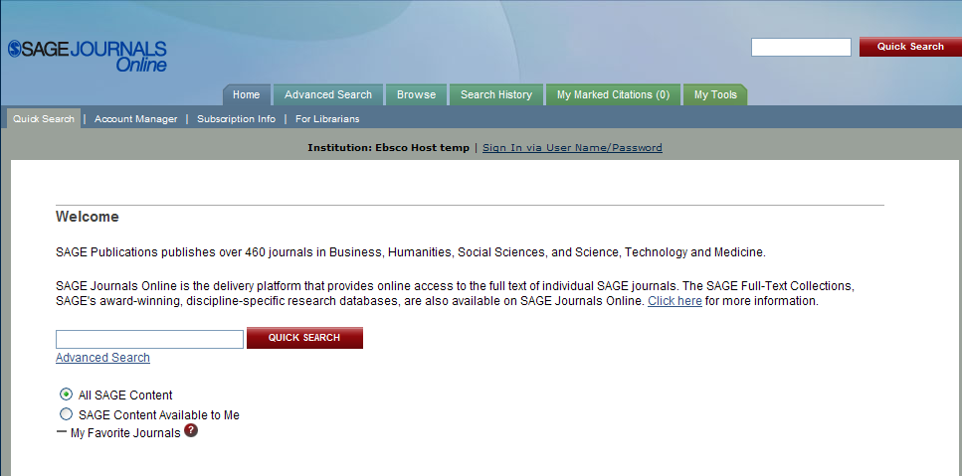
CAMPOS DE BUSQUEDA RAPIDA
Podrá ingresar palabras clave, temas, autores, etc.

Slide 3
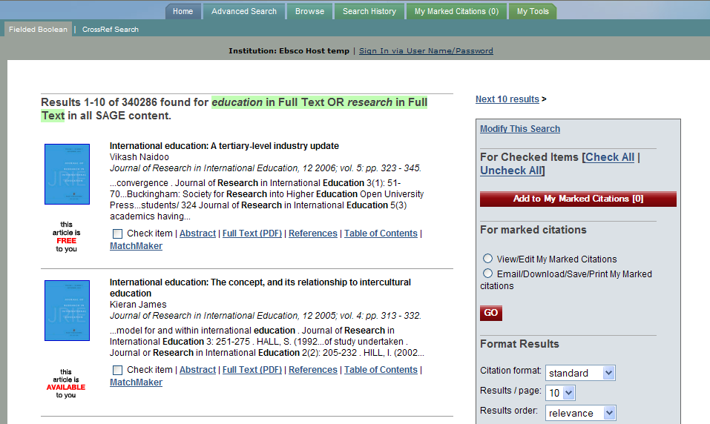
RESULTADOS DE LA BUSQUEDA
Incluyen título del artículo, autores, fuentes, etc.

Slide 4
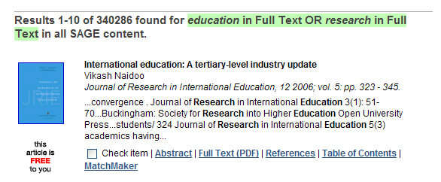
RESULTADOS DE LA BUSQUEDA
Haciendo click en los vínculos usted tendrá acceso al resumen, texto completo, tabla de contenidos, etc

Slide 5
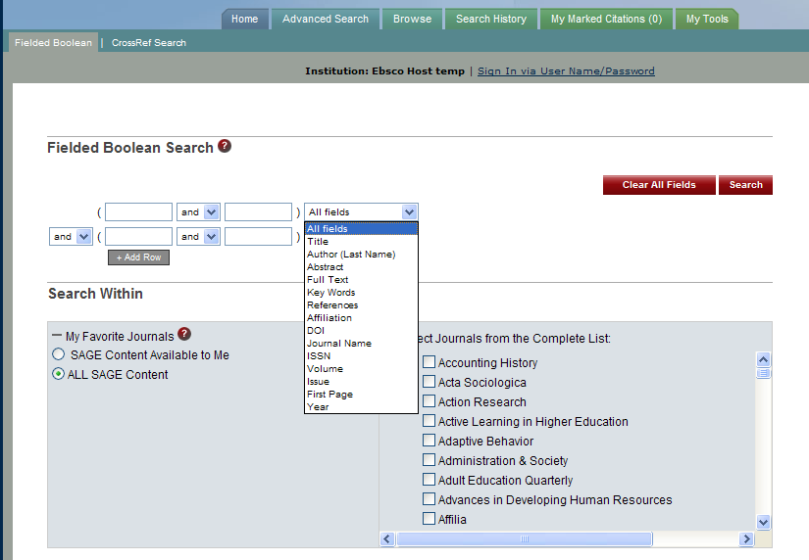
BUSQUEDA AVANZADA
Podrá limitar sus resultados realizando sus búsquedas en diversos campos: título, autor, ISSN, fecha, Además podrá hacer uso de los operadores boleanos: and, or, not.

Slide 6
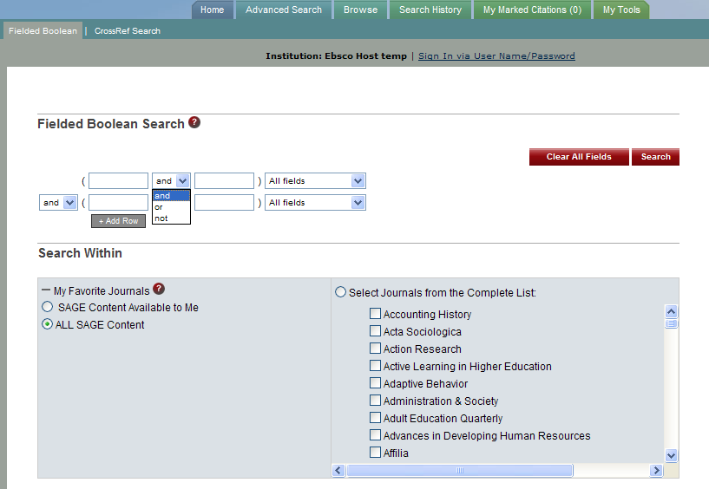
BUSQUEDA AVANZADA
También puede seleccionar los títulos en los cuáles desea realizar su búsqueda

Slide 7
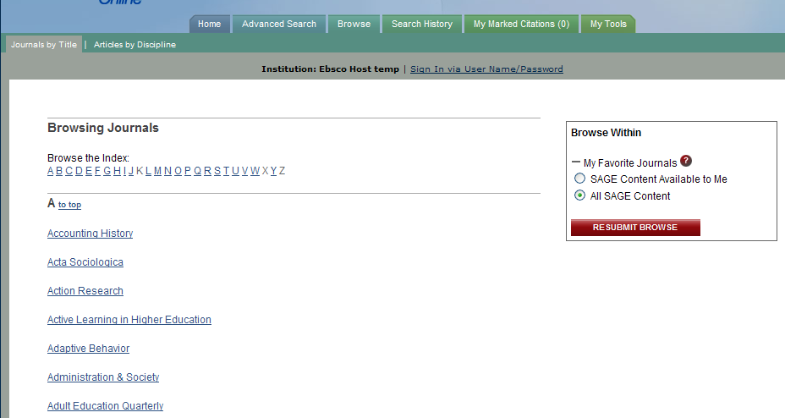
LISTADO ALFABETICO DE TITULOS
Seleccione la opción Browse y búsque directamente el título de acuerdo a su letra inicial

Slide 8
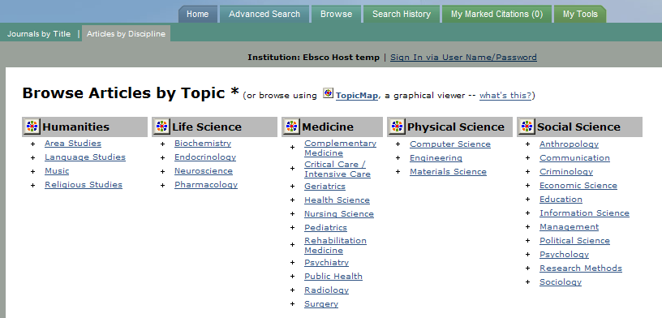
BUSCAR ARTICULOS POR TEMA
Dentro de la opción Browse, seleccione Articles by Discipline y recupere artículos por tópico, navegando de temas generales a temas específicos

Slide 9
DUDAS E INFORMACION ADICIONAL
Lic. Esdras Garrido Velázquez
Gerente de Calidad de Servicios Integrados
EBSCO MEXICO INC.
egarrido@ebsco.com

